Slide 1
Instituto Nacional de Soyapango. Materia: Sistema contable. tema: sociedades anónimas. Sección: 3-B Profesor: Pedro Arnoldo Aguirre Nativí Integrantes: Brenda Elizabeth González Cortez. Blanca Jocelyn Castro Velasco. Sara Marielos Peraza Zavala. Ernesto Alanzo Leiva Mejía.

Slide 2
Sociedades anónimas.

Slide 3
La sociedad anónima es:
Es aquella sociedad mercantil cuyos titulares lo son en virtud de una participación en el capital social a través de títulos o acciones.

Slide 4
Sociedad anónima.
( abreviatura: S. A.)
Es la que existe bajo una denominación y se compone exclusivamente de socios cuya obligación se limita al pago de sus acciones.

Slide 5
Sociedades Comerciales:
Son de naturaleza comercial cuando contemplan dentro de su objeto social la ejecución de una o mas actividades mercantiles entre ellas se encuentran:
Sociedades de Personas.
Sociedades de Capital.
Sociedades de Naturaleza Mixta.
Sociedades de Comercialización Internacional.

Slide 6
Sociedades de capital:
Son aquellas en las que no se sabe quienes son los socios y estos responden hasta el monto de sus aportes por las obligaciones sociales. A esta clasificación pertenecen las sociedades anónimas y comanditas por acciones.

Slide 7
Características:
Limitación de responsabilidad de los socios frente a terceros.
División del capital social en acciones.
Negociabilidad de las participaciones.
Estructura orgánica personal.
Existencia bajo una denominación pública.

Slide 8
Administradores de la sociedad
La sociedad anónima, para su vida diaria, necesita de valerse de un órgano ejecutivo y representativo a la vez, que lleve a cabo la gestión cotidiana de la sociedad y la represente en sus relaciones jurídicas con terceros.

Slide 9
En términos generales, las sociedades anónimas se denominan siempre mercantiles, aun cuando se formen para la realización de negocios de carácter civil. En la mayoría de las legislaciones, y en la doctrina, se reconoce como principales características de este tipo de sociedad las siguientes:

Slide 10
Formación y constitución de la sociedad
Para proceder a la constitución de una sociedad anónima se requiere cumplir una serie de requisitos establecidos por el ordenamiento jurídico respectivo. Entre ellos, generalmente se incluye, según la legislación en concreto:

Slide 11
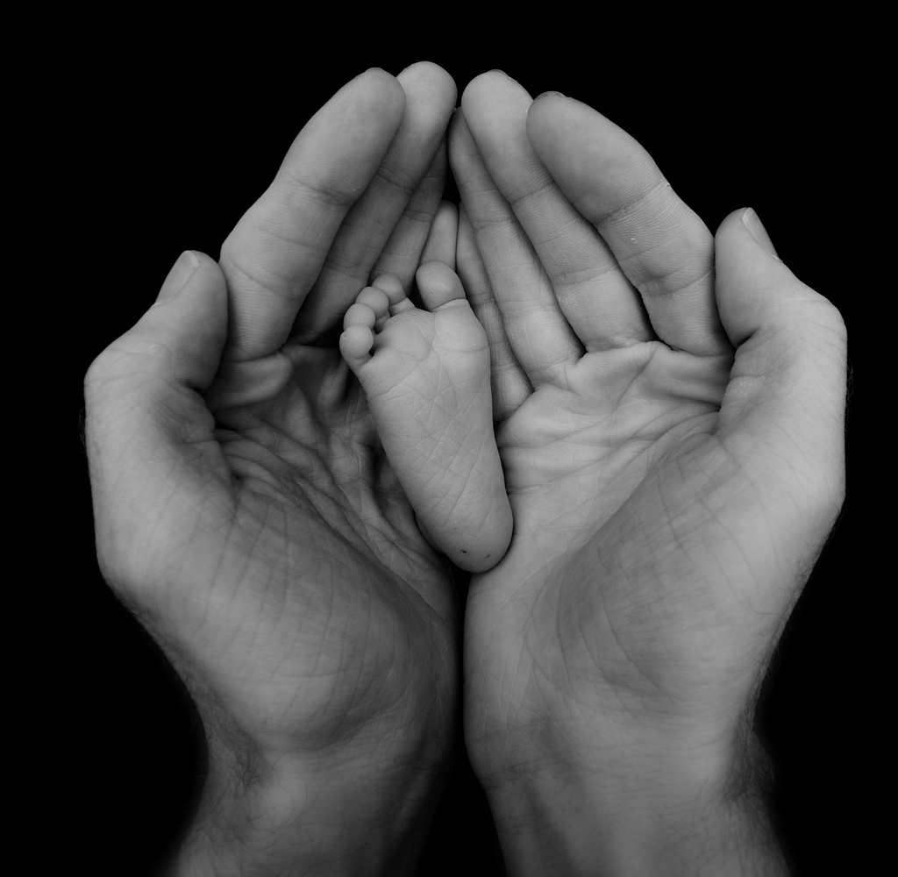

Slide 12
1-Un mínimo de dos socios o accionistas, y que cada uno de ellos suscriba una acción por lo menos (en España se contemplan las sociedades "unipersonales")

Slide 13
2-Un mínimo de capital social o suscripción de las acciones emitidas. 3-La escritura constitutiva de la sociedad anónima con ciertas menciones mínimas.

Slide 14
Órganos de la sociedad.
La constitución de una sociedad anónima debe hacerse mediante escritura pública con el cumplimiento de los requisitos establecidos en el artículo 110 del Código de Comercio. Requiere también la inscripción en el Registro Mercantil.

Slide 15
Junta general.
La junta general es el órgano de deliberación y de decisión. Los asuntos que puede tratar la Junta son censuras de la gestión, la aprobación de las cuentas anuales, el nombramiento y destitución de los administradores y la modificación de los estatutos.

Slide 16
Administradores.
El Consejo de Administración podrá delegar todas o algunas de sus facultades en uno o varios de sus miembros, que tomará la denominación de Consejero Delegado, debiéndose determinar el modo y limitaciones en que se ejercerán esas facultades.

Slide 17
En general los ordenamientos jurídicos permiten que cada sociedad pueda organizar su administración de la forma que estime más conveniente, no impone una estructura rígida y predetermina al órgano administrativo y faculta a los estatutos para decantarse entre varias formas alternativas.

Slide 18
Los administradores deben cumplir una serie de requisitos:
No podrán dedicarse, por cuenta ajena, al mismo género de comercio que constituya el objeto de la sociedad, salvo aprobación de la Junta General.
Ejercerán el cargo durante el período de tiempo que se señale en los estatutos (que podrá ser indefinido) y podrán ser destituidos en cualquier momento por la Junta General, incluso aunque este punto no estuviese incluido en el orden del día.

Slide 19
Las formas habitualmente permitidas son:
Administrador único
Varios administradores solidarios
Dos administradores conjuntos
Un Consejo de administración, también denominado Directorio en algunos países, o Junta Directiva.

Slide 20
Derechos de los socios.
Cada uno de los socios de una sociedad limitada tiene una serie de derechos. Entre ellos se encuentran los siguientes:
Derecho a participar en el reparto de beneficios y en el patrimonio de la sociedad en caso de liquidación.
Derecho de tanteo en la adquisición de las participaciones de los socios salientes.
Derecho a participar en las decisiones sociales y a ser elegidos como administradores.
Derecho de información en los períodos establecidos en las escrituras.
Derecho de obtener información sobre los datos contables de la Sociedad.

Slide 21
Fundadores.
Son fundadores de una sociedad anónima:
Los mencionados en el artículo 92 (redactan y depositan en el Registro Público de Comercio, el programa que contiene los estatutos)
Los otorgantes del contrato constitutivo social.

Slide 22
Bonos fundador.
Esta participación no podrá cubrirse sino después de haber pagado a los accionistas un dividendo del cinco por ciento sobre el valor exhibido de sus acciones.

Slide 23
Los bonos de fundador deberán contener:
Nombre, nacionalidad y domicilio del fundador.
La expresión "bono de fundador" con caracteres visibles.
La denominación, domicilio, duración, capital de la sociedad y fecha de constitución.

Slide 24
La serie y número de la acción o del certificado provisional, con indicación del número total de acciones que corresponda a la serie;
Los derechos concedidos y las obligaciones impuestas al tenedor de la acción, y en su caso, a las limitaciones al derecho de voto, y
La firma autógrafa de los administradores que conforme al contrato social deban suscribir el documento, o bien la firma impresa en facsímil de dichos administradores a condición, en este último caso, de que se deposite el original de las firmas respectivas en el Registro Público de Comercio en que se haya registrado la Sociedad.

Slide 25
Acciones
Las acciones son verdaderos títulos de crédito, se trata de documentos que presumen la existencia de los derechos literales, patrimoniales y autónomos que en ellos se consiguen; y en función de la incorporación del derecho en el título, éste resulta necesario para exigir los expresados derechos.
Es el título que representa una porción determinada del Capital Social, que da derecho a una parte proporcional en las ganancias y que participa en las pérdidas al solo importe del valor que expresa. Por lo tanto, su poseedor tiene generalidades.

Slide 26
Generalidades.
Las acciones en que se divide el capital social de una sociedad anónima estarán representadas por títulos nominativos que servirán para acreditar y transmitir la calidad y los derechos de socio, y se regirán por las disposiciones relativas a valores literales, en lo que sea compatible con su naturaleza y no sea modificado por la presente Ley.

Slide 27
Clasificación de las acciones
Por su origen.
En numerario. porque indican que han sido o van a ser cubiertas íntegramente con dinero en efectivo. La Ley exige que al constituirse la sociedad las acciones en numerario se paguen cuando menos en un 20% de su valor nominal
En especie. Son aquellas cuyo valor se cubre con bienes distintos del numerario. Las acciones en especie deberán quedar íntegramente exhibidas al momento de constituirse la sociedad, por lo tanto, siempre serán liberadas. Por otra parte, en la escritura constitutiva deberá especificarse los bienes que se han aportado, el valor asignado y el criterio seguido para su valorización.

Slide 28
Por los derechos que confieren.
Ordinarias. Son las que confieren a sus tenedores iguales derechos y los mismos deberes; es decir, sus titulares tendrán derecho al capital y utilidades, dentro de las normas que fijen los estatutos
Preferentes. Se les denomina indistintamente acciones privilegiadas, preferentes o de prioridad. Toda acción tiene derecho a un voto; sin embargo, pueden emitirse acciones de voto limitado y cuyos tenedores solamente podrán tener derecho a voto en las asambleas extraordinarias en vista de que el derecho de voto se encuentra definitivamente limitado. La Ley establece que dichos títulos conferirán mayores derechos patrimoniales que las acciones ordinarias.

Slide 29
Por su forma de pago.
Pagadoras. Son las que no han sido pagadas totalmente mientras se señala o se vence el término de la exhibición. La aplicación de las utilidades se hará en proporción al capital pagado.
Liberadas. Las acciones pagadoras se convierten en liberadas cuando se ha cubierto su valor total

Slide 30
La vigilancia de la sociedad.
La vigilancia de la sociedad anónima estará a cargo de uno o varios Comisarios, temporales y revocables, quienes pueden ser socios o personas extrañas a la sociedad.

Slide 31
El Consejo de Vigilancia es un órgano necesario de control y vigilancia. Es quien fiscaliza la actuación de los administradores y regulariza la marcha de la sociedad

Slide 32
No podrán ser comisarios:
Los que conforme a la Ley estén inhabilitados para ejercer el comercio.
Los empleados de la sociedad, los empleados de aquellas sociedades que sean accionistas de la sociedad en cuestión por más de un veinticinco por ciento del capital social, ni los empleados de aquellas sociedades de las que la sociedad en cuestión sea accionista en más de un cincuenta por ciento.
Los parientes consanguíneos de los Administradores, en línea recta sin limitación de grado, los colaterales dentro del cuarto y los afines dentro del segundo.

Slide 33
La información financiera.
Las sociedades anónimas, bajo la responsabilidad de sus administradores, presentarán a la Asamblea de Accionistas, anualmente, un informe que incluya por lo menos (Articulo 172 de la Ley General de Sociedades Mercantiles).

Slide 34
Un informe de los administradores sobre la marcha de la sociedad en el ejercicio, así como sobre las políticas seguidas por los administradores y, en su caso, sobre los principales proyectos existentes.
Un informe en que declaren y expliquen las principales políticas y criterios contables y de información seguidos en la preparación de la información financiera.
Un estado que muestre la situación financiera de la sociedad a la fecha de cierre del ejercicio

Slide 35
El capital.
El capital está representado por acciones de un valor nominal de 10 colones (US$1.14) o múltiplo de diez. EL capital mínimo de fundación es de 100,000 colones equivalentes a US$11,428.57. No existe un máximo de números de socios.

Slide 36
Al constituirse la sociedad, el capital debe de estar íntegramente suscrito y debe de pagarse en efectivo, cuando menos el 25% del valor de cada acción, cuando el aporte sea en dinero. En el caso que sea el aporte con bienes distintos al dinero, debe de satisfacerse el valor de cada acción, es decir, suscripción y pago total del capital social debiendo de ser valuados los bienes por un contador público.
La administración puede estar a cargo de uno o varios directores, que podrán ser o no accionistas.

Slide 37
Requisitos legales para organizar una sociedad en el salvador:
) La Sociedad tendrá el nombre que el inversionista escoja, seguido de las siglas de tipo de sociedad que elijan constituir;
b) La Sociedad será de nacionalidad salvadoreña;
c) El domicilio de la Sociedad será el de la ciudad en donde se vaya a asentar las oficinas principales, estableciéndose además que podrá abrir sucursales en otras ciudades de El Salvador, o en el exterior.

Slide 38
d) El término de existencia de la Sociedad puede ser por tiempo determinado o indeterminado; e) El capital mínimo deberá ser de ¢100,000 equivalentes a US$ 11,428.57 (al elegirse constituir Sociedad Anónima, Sociedad en Comandita por acciones o Sociedad de Responsabilidad Limitada). No existe restricción en cuanto a la participación de extranjeros en Sociedades de nacionalidad salvadoreña, y pueden tener el cien por ciento del capital, si así lo desean.

Slide 39
f) De acuerdo con el Código de Comercio, el capital debe ser pagado al momento de firmar la escritura pública de constitución de la Sociedad. El Notario Público autorizante debe dar fe de haber visto un cheque certificado a nombre de la Sociedad, por el capital total, contra un Banco local, o en su defecto, un cheque, estableciendo en ese caso un plazo el cual no podrá ser mayor a 5 años para el pago del saldo insoluto.

Slide 40
g) Para la constitución de la Sociedad serán necesarios por lo menos DOS ACCIONISTAS, estableciéndose el porcentaje de acciones (S.A. o S en C. Por acciones) o participaciones (S. Ltda., S. Comandita Simple y S. Colectiva) que cada uno de ellos tendrá. Si uno de los accionistas es una Sociedad extranjera, un Poder Especial debe ser otorgado para que sea representada en el momento de la firma. Lo mismo aplica si los accionistas son personas naturales extranjeras que no podrán venir al país a firmar la escritura de constitución.

Slide 41
h) La administración: No hay problema en que quien tenga la representación legal sea extranjero y no viva en El Salvador, pero para efectos prácticos, sobre todo al principio, se aconseja que al menos uno de los directores propietarios que tengan representación legal, resida en El Salvador, para que pueda firmar peticiones, autorizaciones y todo lo necesario para la organización de la Sociedad. Los Directores, Gerentes o el Administrador Único ejercen sus funciones por un período fijo que no puede ser mayor de cinco años.

